Slide 1

評估分會健康
0

Slide 2


課程目標
確定健康分會的特徵
分析分會健康評估報告
使用資源以促進分會的健康
1

Slide 3
健康的分會
2

Slide 4

aa
健康分會的一些
特徵是什麼？
3

Slide 5
aa
健康分會的要素
分會實現會員成長和保留新會員
分會會員舉辦有意義的服務活動
分會執行有效的內部溝通和外部溝通
定期舉行積極和有意義的分會活動
分會幹部參與領導培訓
保持分會的正常地分並定期提交報告
4

Slide 6
分會健康
評估報告
5

Slide 7
aa
我應該使用什麼指標來確定我的分區分會是否健康？
6

Slide 8
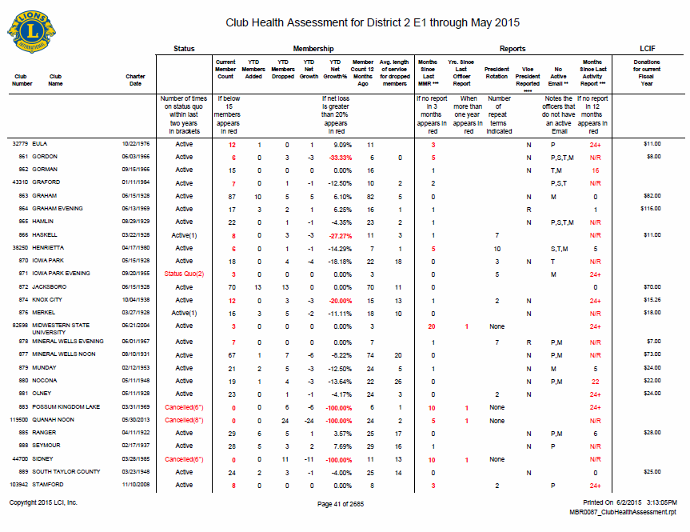
分會健康評估
提供一個快速瀏覽：
今年迄今為止的淨成長（Y-T-D）
服務活動報告
分會會長的輪值
會員發展報告的歷史
分會地位
1
2
3
4
5

Slide 9
aa
取得分會健康評估報告
可以在「會員發展報告工具箱」的網頁上找到
點擊「分會/區健康評估」的連結以取得報告
8

Slide 10

活動
分會健康評估
查看第 1-2 頁上的每一個情況。
與您同桌的學員討論，您認為每個分會應該是處於什麼地位。
準備好與其他的學員分享您的想法。
參閱《學員手冊》第 1-2 頁，
您有 10 分鐘的時間來完成此練習。
9

Slide 11
分會健康的資源
10

Slide 12
aa
有哪些資源可用來幫助促進
分會的健康？
11

Slide 13
aa
可用的分會健康資源
《分會健康評估行動策略》
改進分會品質的網頁
您的同儕
12

Slide 14
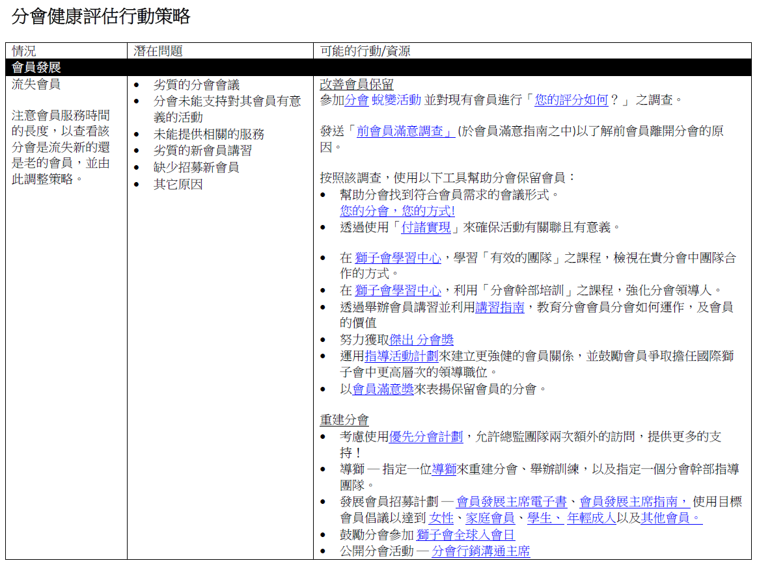
aa
分會健康評估行動策略
13

Slide 15
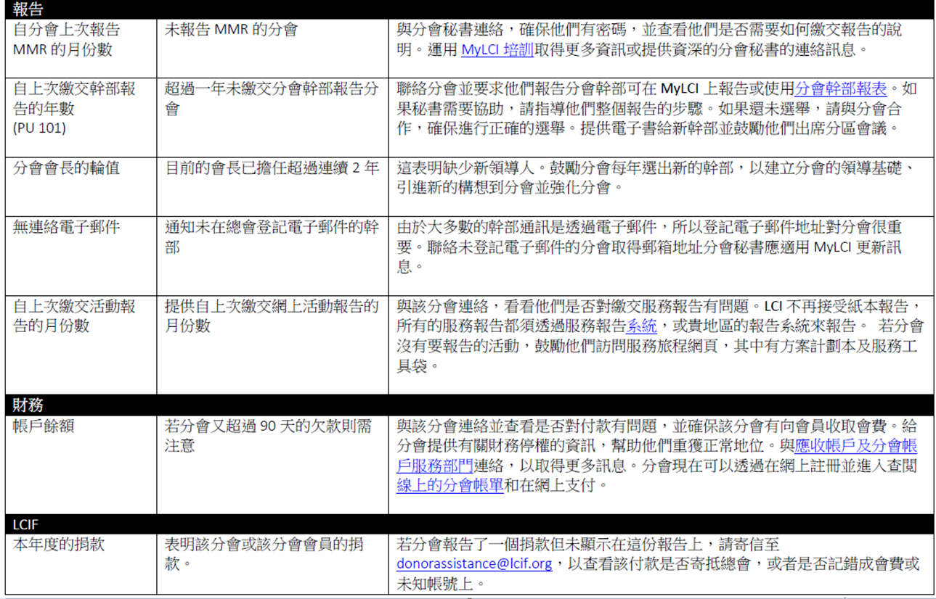
aa
分會健康評估行動策略
14

Slide 16
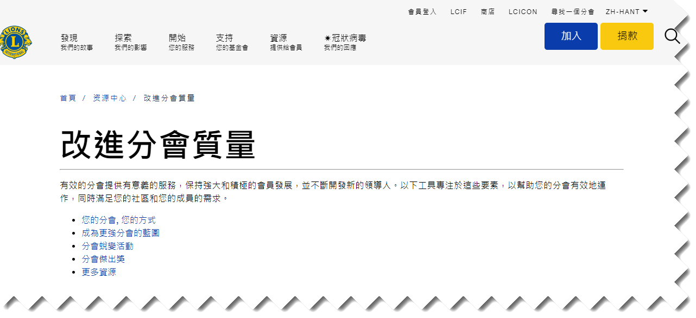
改進分會品質的網頁
aa
15

Slide 17




aa
資源
《您的分會, 您的方式》
《為分會的成功擬定計劃》
《分會優質倡議》
分會傑出獎項等
16

Slide 18

aa
您的同儕
您的同儕
17

Slide 19
活動
使用分會健康的資源
檢閱第 1-2 頁上每個分會的情況。
寫下針對每個分會的情況，您將使用哪些資源。
準備好與其他的學員分享您的想法。
參閱《學員手冊》第 5 頁，
您有 6 分鐘的時間來完成此練習。
18

Slide 20
課程目標
確定健康分會的特徵
分析分會健康評估報告
使用資源以促進分會的健康
19

